Slide 1

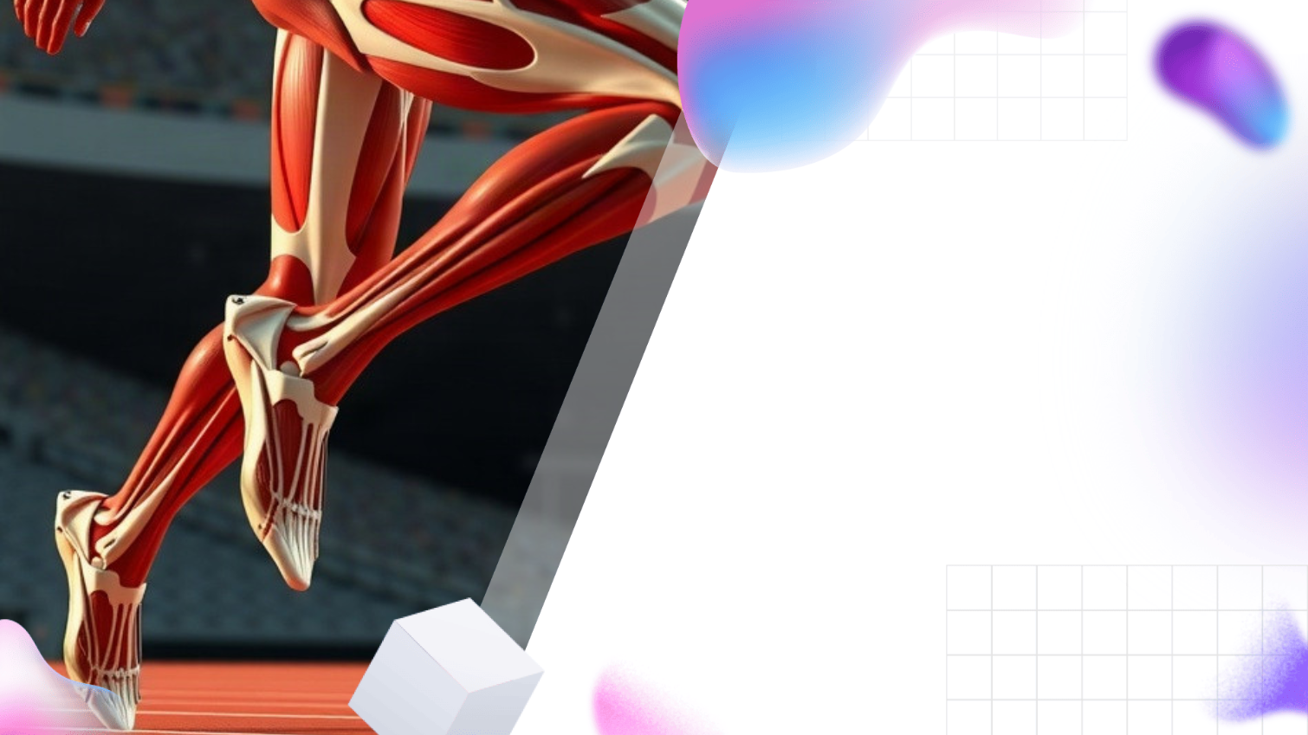
Биомеханика бега: Как работает опорно-двигательный аппарат при 40 км/ч (Усэйн Болт)
Автор презентации: Presentacium.ru

Slide 2

Введение
В этой презентации мы рассмотрим, как опорно-двигательный аппарат помогает бегунам достигать высоких скоростей, разберём фазы бега Усэйна Болта и роль мышц в этом процессе. Обсудим, как отличается биомеханика бега человека от животных, и узнаем о распределении нагрузок, скорости, мощности и энергоэффективности.

Slide 3

Фазы бега Усэйна Болта
1
Во время старта Усэйн Болт демонстрирует мощное отталкивание, достигая начальной скорости примерно 10 м/с, что позволяет ему быстро покинуть блок и развить высокую скорость.
2
В фазе ускорения его шаг составляет около 2,6 метра, а частота шагов достигает 4,4 шага в секунду, что способствует быстрому выходу на оптимальную скорость.
3
В фазе максимальной скорости Усэйн Болт поддерживает частоту шагов на уровне 4,5 шага в секунду при длине шага примерно 2,8 метра, что позволяет ему достигать и поддерживать впечатляющие скорости на дистанции.

Slide 4

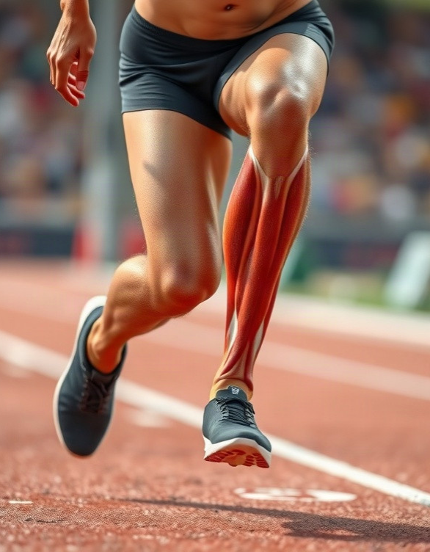
Роль мышц в беге
Во время бега мышцы нижних конечностей, в частности, четырёхглавая мышца бедра и икроножная мышца, выполняют динамическую работу, обеспечивая ускорение и поддержание скорости. При достижении Усэйном Болтом скорости 40 км/ч нагрузка на эти мышцы достигает значительных величин, а их сокращение с частотой около 30–40 раз в секунду способствует эффективному продвижению тела вперёд. Работа мышц также помогает сохранять равновесие и правильную осанку, минимизируя риск травм при интенсивных нагрузках.

Slide 5


Распределение нагрузки при беге
Распределение нагрузки при беге Усэйна Болта показывает, что 50% нагрузки приходится на нижнюю часть тела, 30% — на верхнюю, 20% — на туловище. Это демонстрирует высокую нагрузку на ноги и необходимость баланса между разными частями тела при таких скоростях.

Slide 6
Скорость и мощность
При достижении скорости 40 км/ч в момент спринтерского рывка, опорно-двигательный аппарат Усэйна Болта демонстрирует впечатляющие характеристики: каждый шаг атлета составляет около 2,4 метра, а частота шагов достигает 10 шагов в секунду, что обеспечивает ему поразительную динамику на дистанции.
Мощность каждого толчка ногой в момент старта может достигать 1200 кг на короткой дистанции, позволяя мгновенно ускоряться и преодолевать значительные расстояния за короткое время.
Благодаря уникальной биомеханике и идеальной синхронизации работы мышц, Болт способен поддерживать такую скорость, минимизируя потери энергии и предотвращая быстрое утомление.

Slide 7

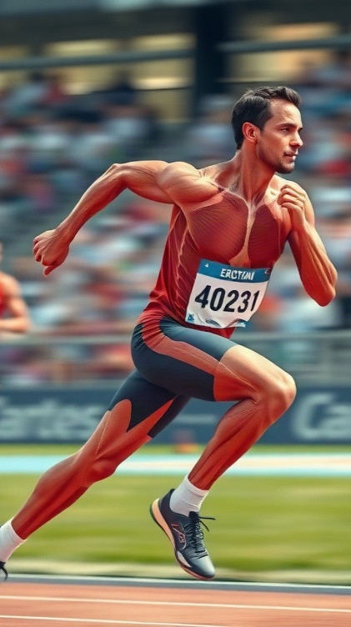
Энергоэффективность бега
При максимальной скорости бега, достигающей 40 км/ч, организм человека способен поддерживать высокую энергоэффективность за счёт оптимизации работы мышц. Исследования показывают, что при каждом шаге с такой скоростью спортсмен тратит около 10-15% энергии от общего потенциала.
Эффективность бега Усэйна Болта обусловлена не только скоростью, но и оптимальным распределением усилий, что позволяет минимизировать энергозатраты при сохранении высокой производительности.

Slide 8

Влияние техники бега на результат
1
2
3
Исследования показывают, что техника бега Усэйна Болта, включающая оптимальное сочетание частоты шагов и длины шага, позволяет достигать скорости более 10 метров в секунду.
Например, в финальном забеге на 100 метров на Олимпиаде 2008 года Болт преодолел дистанцию за 9,69 секунды, что стало мировым рекордом.
Угол отталкивания в его технике составляет около 50 градусов, что обеспечивает мощное и эффективное ускорение и поддержание высокой скорости на протяжении всей дистанции.

Slide 9

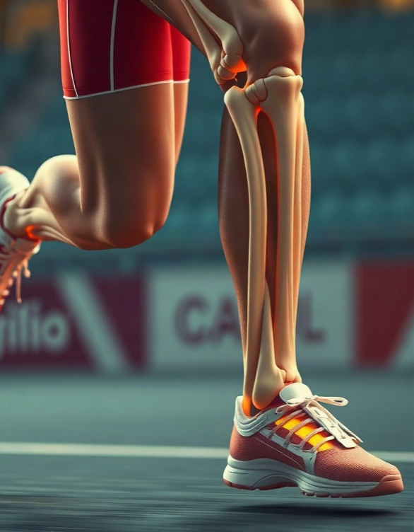
Анатомические особенности опорно-двигательного аппарата
При беге со скоростью 40 км/ч организм атлета задействует сложную систему координации, где опорно-двигательный аппарат работает с частотой около 10 шагов в секунду. Голеностопный сустав испытывает нагрузки до 5 раз превышающие вес тела спортсмена, а тазобедренный и коленный суставы работают с силой, эквивалентной 3–4 кратной массе тела бегуна. Мышцы нижних конечностей, включая квадрицепсы и ягодичные, сокращаются с интенсивностью, способной развивать мощность до 400 Вт в пиковых фазах ускорения.

Slide 10
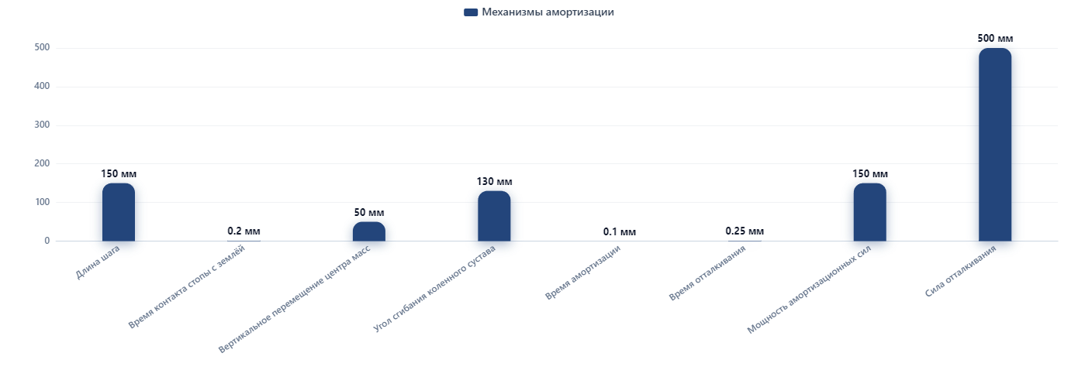
Механизмы амортизации
Диаграмма показывает параметры биомеханики бега, включая длину шага в миллиметрах, время контакта стопы с землёй в секундах, вертикальное перемещение центра масс в миллиметрах и другие характеристики. Это помогает понять, как опорно-двигательный аппарат спортсмена амортизирует нагрузку при беге со скоростью 40 км/ч.

Slide 11

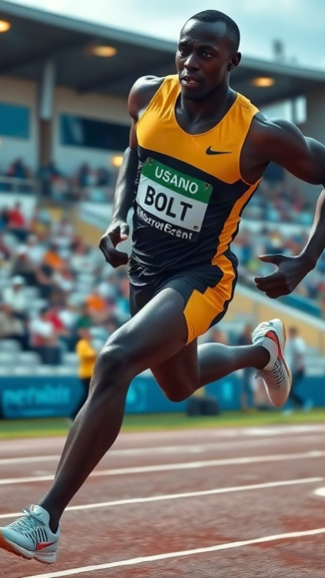
Эффективность шага
При достижении максимальной скорости в 40 км/ч опорно-двигательный аппарат Усэйна Болта демонстрирует высокую эффективность: длина шага спортсмена составляет около 2,6 метра, что в сочетании с частотой шагов примерно 10 шагов в секунду позволяет преодолевать значительные дистанции с минимальным энергозатратами и максимальной экономичностью движений.
Биомеханический анализ показывает, что каждый шаг при такой скорости обеспечивает атлету оптимальное сочетание силы и скорости, минимизируя риск травм и увеличивая производительность.
Эффективность шага Усэйна Болта подтверждается не только визуально, но и статистически высокими результатами на соревнованиях, включая мировые рекорды в спринте.

Slide 12
Механика толчка
В момент толчка скорость Усэйна Болта при беге достигает 40 км/ч, что требует значительных усилий и координации мышц.
При этом фаза контакта с поверхностью составляет около 0,09 секунды, а средняя мощность толчка достигает 2500 ватт, что свидетельствует о высокой энергетической эффективности его движений.
В процессе толчка максимальная сила, которую генерируют мышцы ног, может превышать 750 ньютонов, что позволяет преодолевать большие расстояния с впечатляющей скоростью.

Slide 13
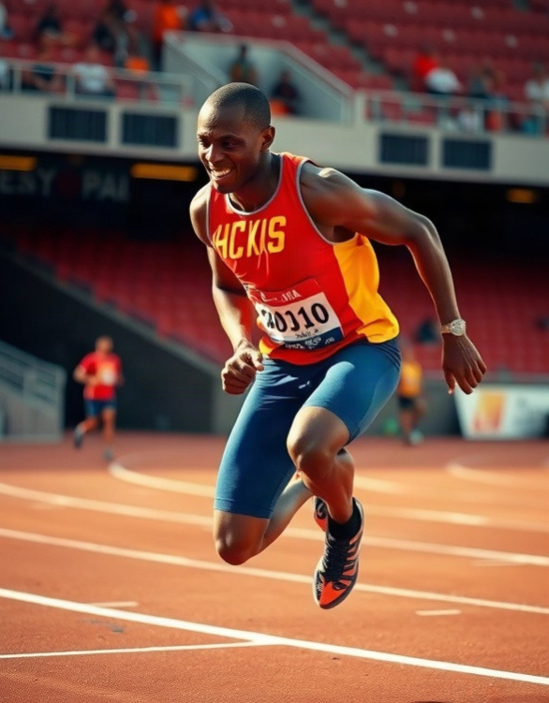
Физиологические аспекты выносливости
При беге на максимальной скорости, например, как у Усэйна Болта (40 км/ч), частота шагов достигает примерно 10 шагов в секунду, что позволяет поддерживать высокую скорость. Сердце атлета во время спринта может биться с частотой около 180–200 ударов в минуту, обеспечивая мышцы необходимым количеством кислорода.
Выносливость зависит от уровня гликогена в мышцах, который может уменьшаться на 50–60% после интенсивной нагрузки, влияя на дальнейшую производительность спортсмена.

Slide 14
Роль биомеханики в тренировках
Биомеханика играет ключевую роль в понимании эффективности тренировок, позволяя анализировать движения и оптимизировать нагрузку на опорно-двигательный аппарат.
Исследования показывают, что при скорости бега Усэйна Болта около 40 км/ч мышцы его ног развивают усилие более 4000 Н, что требует точного согласования работы всех суставов и мышечных групп.
Эффективное применение биомеханических принципов в тренировках способствует улучшению техники бега, повышению скорости и снижению риска травм, что подтверждает важность биомеханики для спортсменов.

Slide 15

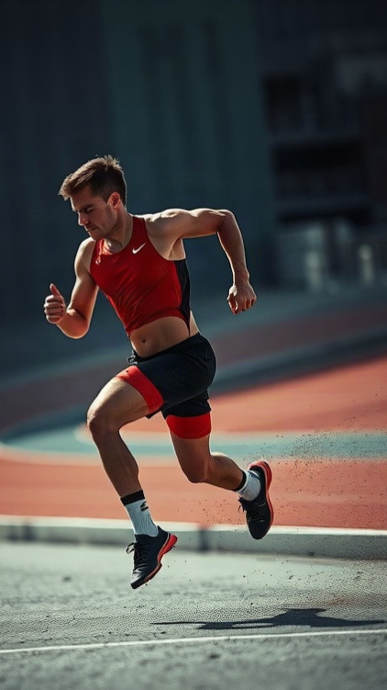
Преимущества оптимальной техники бега
Оптимальная техника бега снижает нагрузку на суставы на 25%, улучшает кровообращение на 20%, что повышает эффективность и уменьшает риск травм. Также она экономит энергию на 30% и увеличивает скорость на 15%.

Slide 16
Спасибо за внимание!
Спасибо за внимание. В этой презентации мы рассмотрели основные аспекты биомеханики бега, включая работу опорно-двигательного аппарата, фазы бега, роль мышц и другие важные элементы. Надеемся, что информация была полезной и вдохновит вас на новые спортивные достижения!.

